Slide 1
Муниципальное бюджетное дошкольное образовательное учреждение детский сад № 30
Развитие межличностных отношений детей старшего дошкольного возраста методами музыкотерапии и мандалатерапии.
Педагог - психолог Е.С. Кирсанова

Slide 2
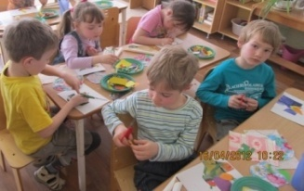
Межличностные отношения реализуются, проявляются и формируются в общении. Опыт первых отношений со сверстниками является тем фундаментом, на котором строится дальнейшее развитие личности ребенка. От того, как складываются отношения дошкольника в группе сверстников, зависит последующий путь его личностного и социального развития, что во многом определяет характер отношения человека к себе, к другим, к миру в целом.

Slide 3
В ФГОС ДО говорится, что психологической основой дошкольного образования является организация целостной жизнедеятельности ребенка дошкольного возраста. Эмоции - центральная психическая функция дошкольного периода развития, любое содержание, которое используется в образовательных программах для развития ребенка, должно находить у него эмоциональный отклик , а предусмотренные образовательными программами знания должны быть востребованными самими детьми. В жизни детей должно быть много сюрпризных моментов на протяжении каждого дня, а не только во время праздников . Поэтому музыкотерапия и мандалатерапия очень актуальны, ведь музыка – это праздник души! А маленькая светлая душа ребенка должна наполняться радостью, чтобы захотелось ему поиграть, нарисовать, рассказать.

Slide 4
Дети часто неадекватно выражают свои эмоции (злость, страх, удивление, стыд, радость, грусть, не умеют правильно оценивать эмоции других детей, что является существенным барьером в установлении доброжелательных взаимоотношений и умении конструктивно общаться. У ребенка в процессе восприятия образов возникает чувство сопереживания, до которого он в своей обыденной жизни не поднимается и не сможет подняться. Проблема развития межличностных отношений и проблема эмоциональной сферы у детей послужило сознанием мной своей программы, для кружковой работы. «Коррекционно-развивающая программа по снятию эмоционального напряжения, формированию позитивной самооценки и повышению социометрического статуса в дошкольном возрасте методами музыкотерапии.», дополнительно мной была использована методика мандалотерапии, скажу коротко о том, что Музыкотерапия и мандалотерапия-это виды арт-терапии.

Slide 6
Цель программы – формирование позитивной самооценки дошкольников и повышение их социометрического статуса в группе и снятие тревожных эмоций методами музыкотерапии и мандалотерапии.
Задачами программы являются:
1.Снять эмоциональное напряжение, уменьшение чувства тревоги и неуверенности, раздражительности;
2. Улучшить настроение и поднять общий жизненный тонус;
3.Выработать социальную компетентность у дошкольников;
4.Формировать у ребенка развитую концепцию самосознания, позитивную самооценку;
5.Обучать дошкольников конструктивным способам решения внутренних проблем;
6.Переструктурировать систему отвержений;
7Выработать навыки рефлексии и контроля своего поведения.
8.Развивать коммуникативные умения и рефлексивные навыки;
9.Вырабатывать у ребенка положительные черты характера, способствующие лучшему взаимопониманию в процессе общения;
10 Использовать художественное творчество как способ психологической работы с детьми.

Slide 7
С какого возраста рекомендовано заниматься мандалатерапией. 1–2 года Рисование в пустом круге (в этом возрасте важны цвет и форма). Рисуем вместе с мамой безопасными пальчиковыми краска-ми (три основных цвета: красный, желтый, синий). 3–5 лет Раскрашивание готовых мандал на выбор ребенка и рисование собственных. Набор карандашей (не менее 12 цветов), гу-ашь, цветная пастель, сангина и уголь, работа с цветным песком. 6–7лет Раскрашивание готовых мандал на выбор ребенка и рисование собственных. Можно уже использовать в работе более сложные акварельные краски.

Slide 8
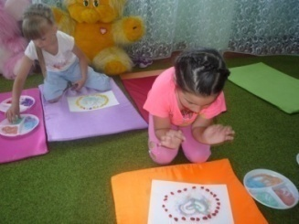
Мандала - это сложный геометрический узор, символизирующий гармонию вселенной, объединение внешнего космоса и внутреннего мира человека.
Мандала – это тот символ, который присутствует у каждого народа. Мандала представляет собой тайный рисунок или диаграмму, которая, как правило, симметрична и напоминает скорее геометрический чертеж, нежели художественное произведение.

Slide 9
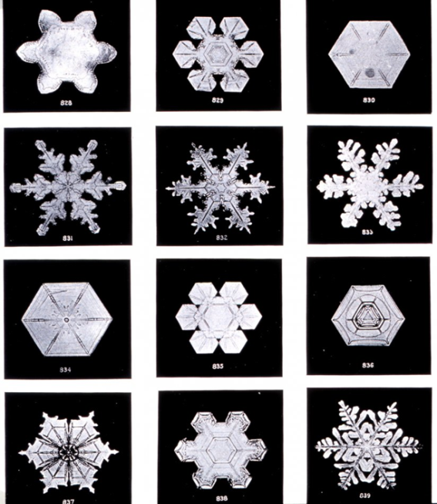
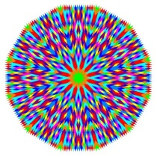
Актуальность заключается в том, что в использовании мандал нет противопоказаний. Они являются астральным символом. При помощи музыкотерапии и мандалотерапии мы можем полностью гармонизировать свои внутренние состояния и сможем преодолеть трудности в жизни.

Slide 10
Это один из способов вибрационного исцеления, где сочетание цветовых вибраций позволяет гармонизировать свой внутренний мир или ситуацию вовне. Мандала служит картой внутренней реальности, направляющей и поддерживающей на пути к целостности. Мандала – это универсальный символ цельности, гармонии и преобразования. Не может быть двух одинаковых мандал, поскольку каждая из них есть отражения психического состояния его творца.

Slide 11
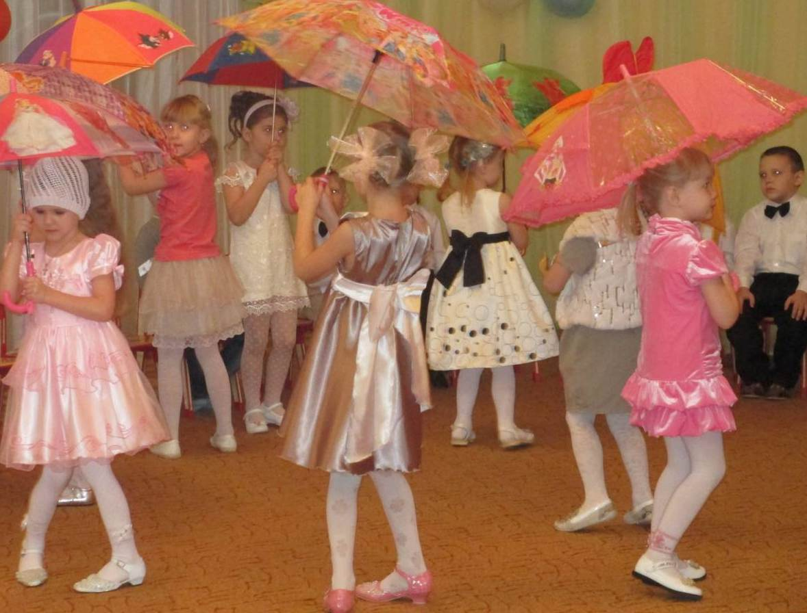
Актуальность
Психотерапевтические функции музыкотерапии заключаются в том, что она может изменить отношение ребенка к себе и другим: изменить психическое самочувствие, социальный статус, способы общения в коллективе. Эффект усиливается при помощи мандалатерапии и игротерапии. Объяснив актуальность родителям на родительском собрании и раздав буклеты, я попросила высказать свои мнения по поводу организации совместной работы с детьми.

Slide 12
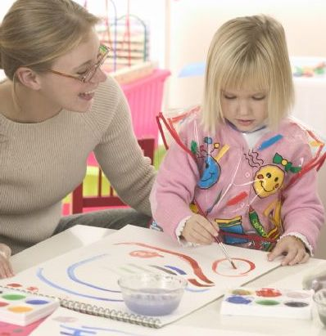
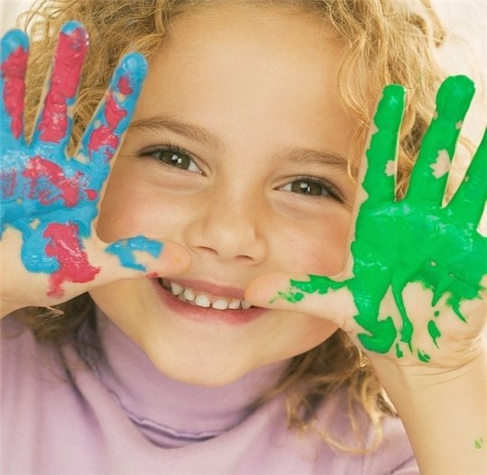
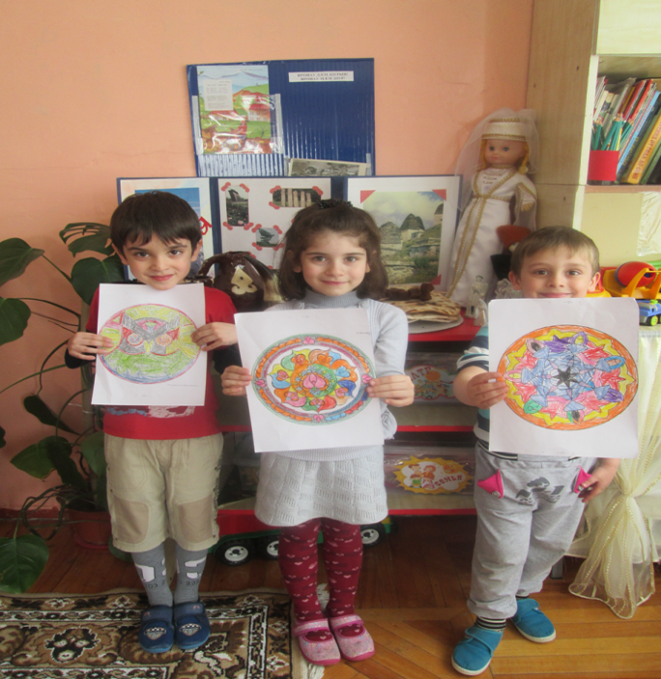
По согласию родителей и их поддержке , мной была организована кружковая работа. Заинтересовавшись они часто изъявляют желания присутствовать на наших занятиях и принимают активное участие со словами благодарности. Они радуются и испытывают удовольствия от совместной работы с детьми.

Slide 13
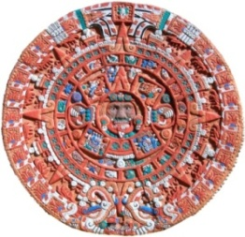
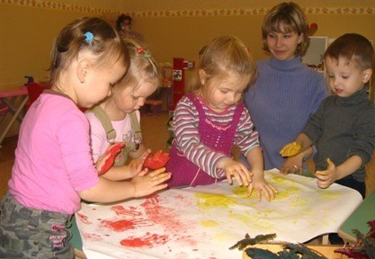
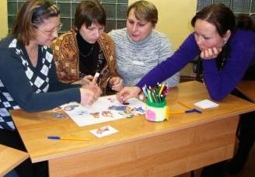
Свои занятия с мандалами я провожу по методике Шичиды.
Начинаю всегда с самых простых мандал из 2 фигур и 2 цветов.
Показываю ребенку мандалу буквально 2-3 секунды и убираю
Даю такую же только нецветную, и ребенок должен или назвать цвета, где что закрашено, или закрасить ее, как только что увиденный образец.
Постепенно мандалы усложняю ,и цветов становится больше.

Slide 14
Этапы работы.
Начиная работать с мандалами и музыкотерапией, я четко обозначила этапы работы.
I этап организационный – это введение детей в индивидуальную , или групповую работу.
II этап Основной – это погружения в творческий процесс, ситуация выбора, активизация работы безсознательного, актуализация чувств ребенка
III этап Завершающий – это наблюдение за ребенком, или детьми, медитативный момент. Возвращение в ситуацию «здесь и сейчас.» Наблюдая за детьми я заметила, что после мандалатерапии ребенок возвращается в зону своих эмоций, но уже в какой-то степени обогащенной. Эта особенность мандалатерапии дает возможность ребенку духовно восполнять то, что недостает ему в неизбежно ограниченной пространством и временем жизни, компенсировать посредством воображения удовлетворение множества потребностей.

Slide 15
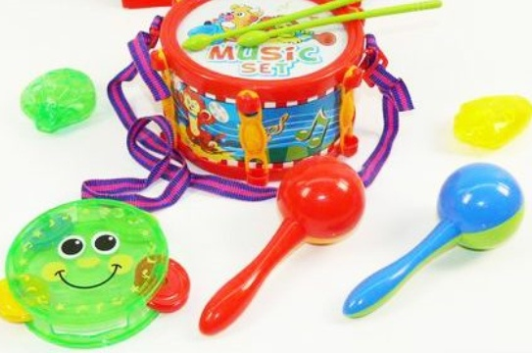
Тематический план кружковых занятий с детьми старшего дошкольного возраста методами музыкотерапии (27 занятий)
№ 1 Занятия
1. Пальчиковые игрушки приглашают играть.(Т.А. Ткаченко) «Белочка»
2. Знакомство с участниками игры с помощью несложных музыкальных инструментов: колокольчики, барабан, цимбалы. Детям предлагаются определенные ситуации, темы, сходные с темами проигрывания ролей, рисунка. Ребенок выбирает музыкальный инструмент и инструмент для своего партнера, и затем с помощью звуков создается диалог.
3. Игра "Кошки-мышки" на объединение участников.
4. Брамс «Колыбельная»
5. Игра –хороводная
Шире круг, шире круг
6. Танцы с игрушками, хоровод.
7. Раскрашивание мандалы.(выбор ребенка)
8. Релаксация Шум прибоя.

Slide 16
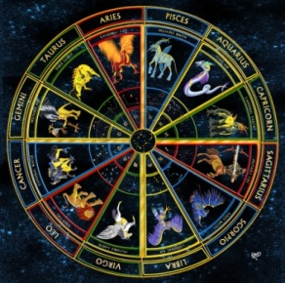
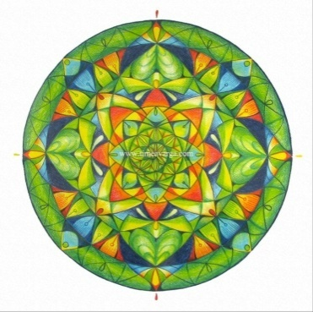
Перспективность
Сначала я создавала группы детей с проблемами межличностных отношений и эмоциональных проблем. Но посмотрев на значимость и эффективность данной кружковой работы , я решила создать группы и с детьми не имеющими данных проблем.я была удивлена результатам. Дети стали более общительными и эмоционально уравновешенными. Мандалатерапия и музыкотерапия явилась для меня интереснейшим и перспективным направлением.

Slide 17
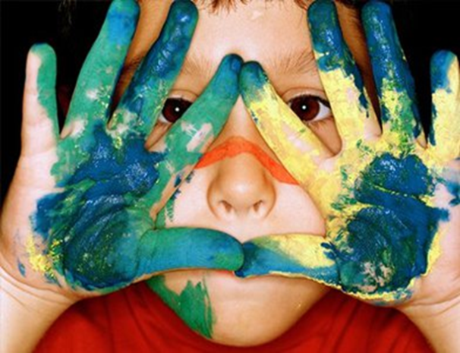
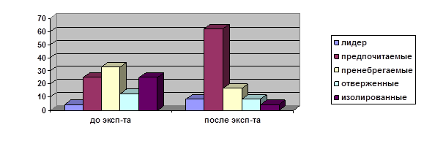
Анализ социоматрицы . .
Успешность данной работы подтверждается положительными результатами

Slide 18
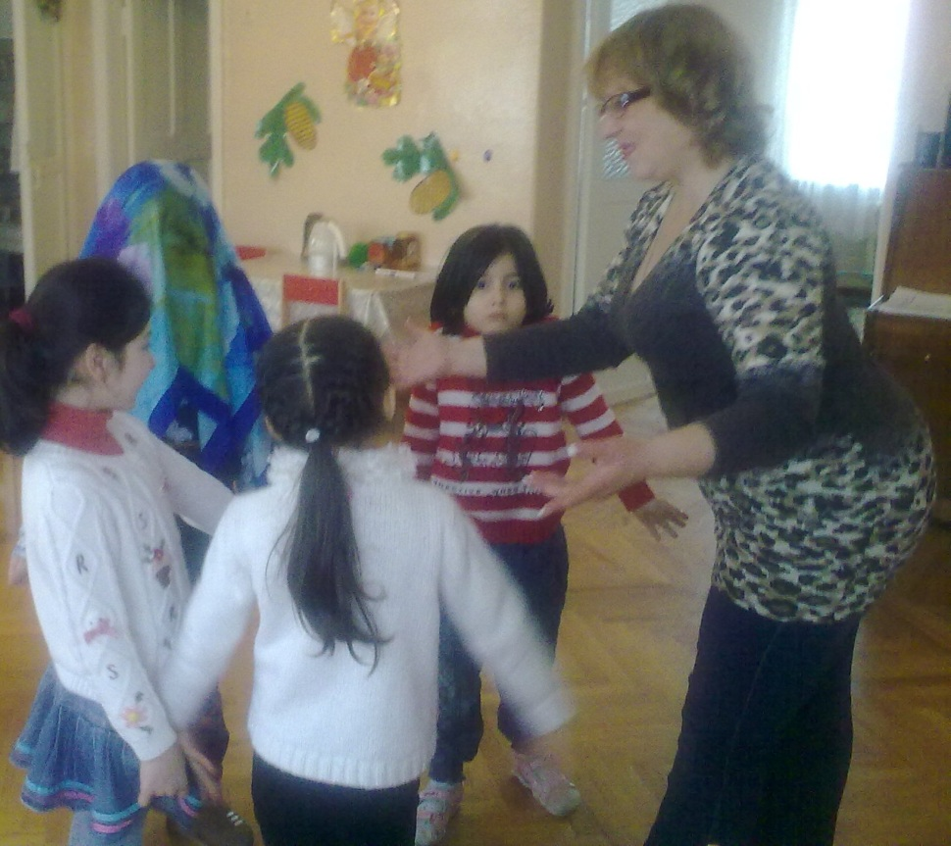
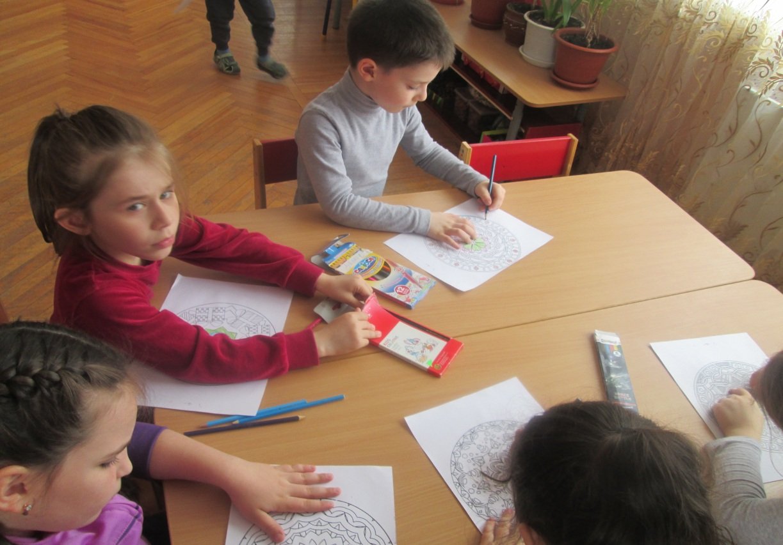
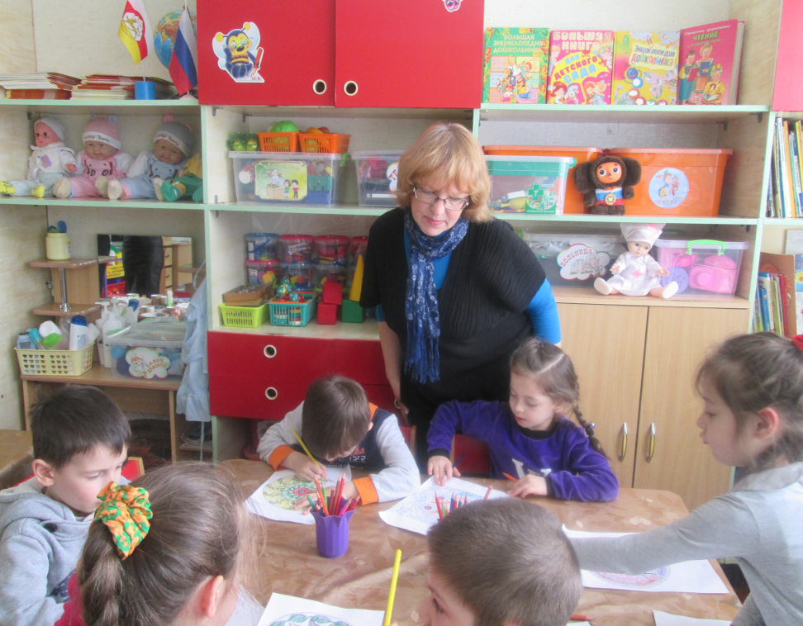
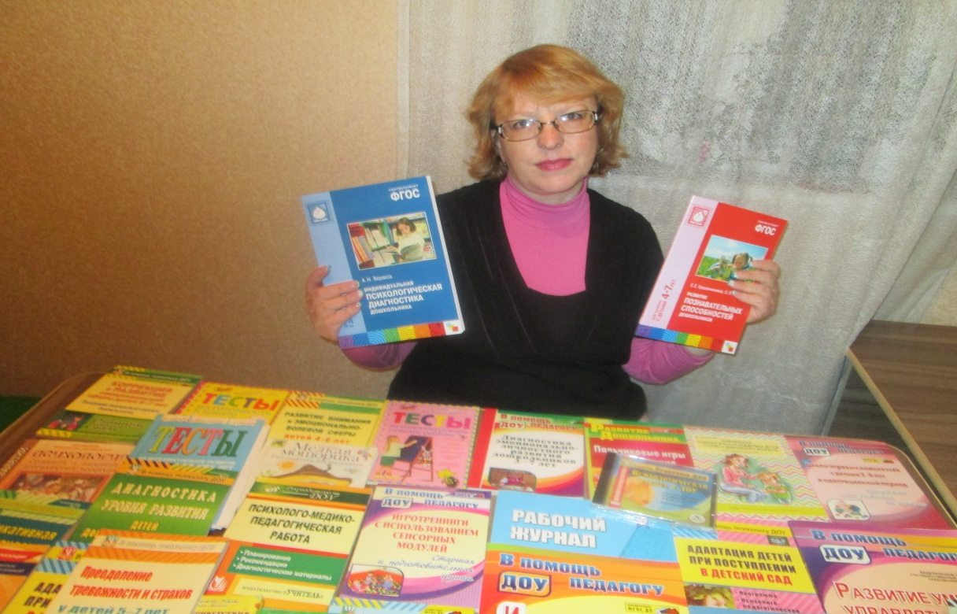

Slide 20
Рекомендую следующие музыкальные произведения для детей.
Я очень люблю в своей работе с детьми использовать произведения Моцарта, Вивальди, 2-й концерт для фортепиано Бетховена, "Лунный свет" Дебюсси, симфонию № 2 Рахманинова. Также рекомендую Н. Римский-Корсаков, ария Февронии из оперы «Сказание о невидимом граде Китеже».; Н. Римский-Корсаков, вступление к опере «Сказка о царе Салтане».; Д. Пучинни, Вальс музетты из оперы «Богема», Н. Шопен, Вальс №7.
Для слушания и релаксации :
«Первая потеря» Р. Шумана.
«В церкви» П. Чайковского.
«Аве Мария» И. Шуберта.
«Порыв» Р. Шумана.
«Разлука» М. Глинки.
«Утренняя молитва» П. Чайковского.
«Шутка» С.И. Баха.
«Юмореска» П. Чайковского.

Slide 21
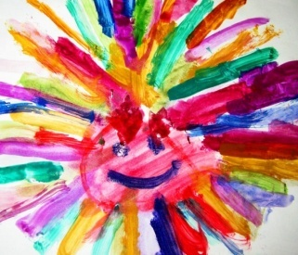
Из всего сказанного следует, что музыкатерапия в сочетании с мандалатерапией благотворно воздействует на психоэмоциональное состояние дошкольника. Именно поэтому она мощно развивает не только эмоции, но и интеллект человека.
.

Slide 22
В заключении я могу сказать, музыка оказывает сильное успокаивающее воздействие на гиперактивных детей;
замкнутые, скованные дети становятся более спонтанными, у них развиваются навыки взаимодействия с другими детьми;
улучшается речевая функция;
музыкотерапия очень эффективна в коррекции нарушений общения, она помогает установлению эмоционального диалога часто даже в тех случаях, когда другие способы исчерпаны.

Slide 23
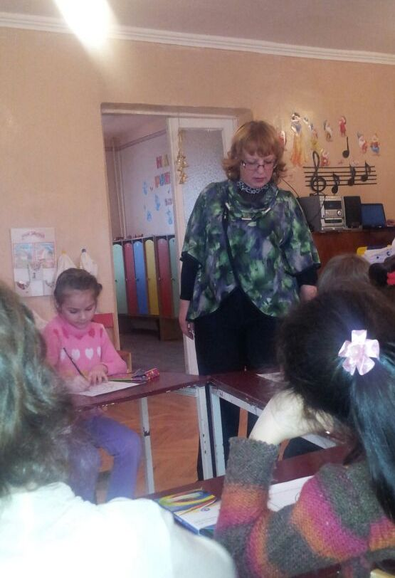
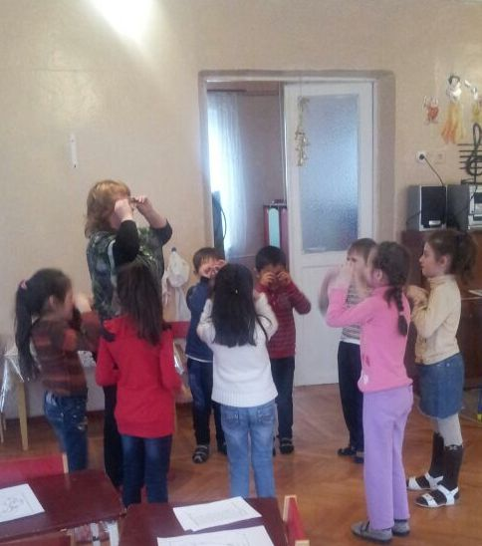

Slide 24
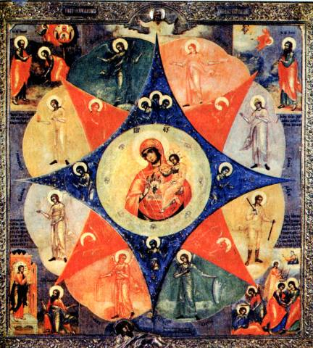
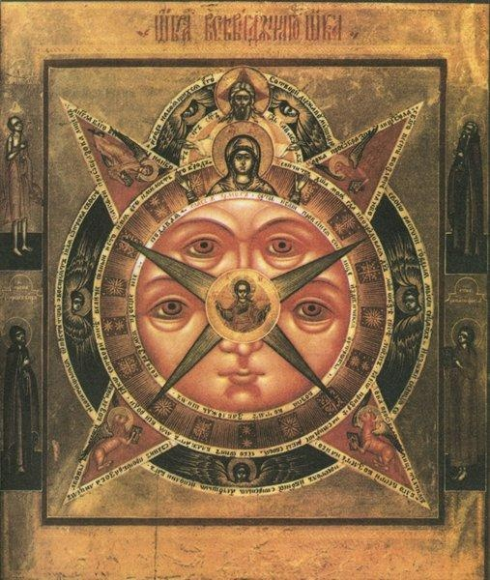
Мандала иконы в православии.

Slide 25
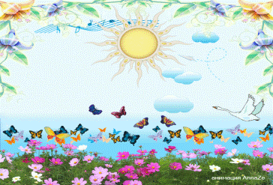
Литература используемая в разработке программы.
«Диагностика в арт-терапии. Метод мандалы», автор А. Копытин, и Х. и М. Аргуэльес «Мандала»; Психология восприятия музыки.Подходы, проблемы, перспективы. Г.В. Иванченко; С. Мальцев - О психологии музыкальной импровизации; «Дневник педагога-психолога дошкольного образовательного учреждения. Планирование деятельности. ФГОС»
и другая литература..

Slide 26
